Slide 1
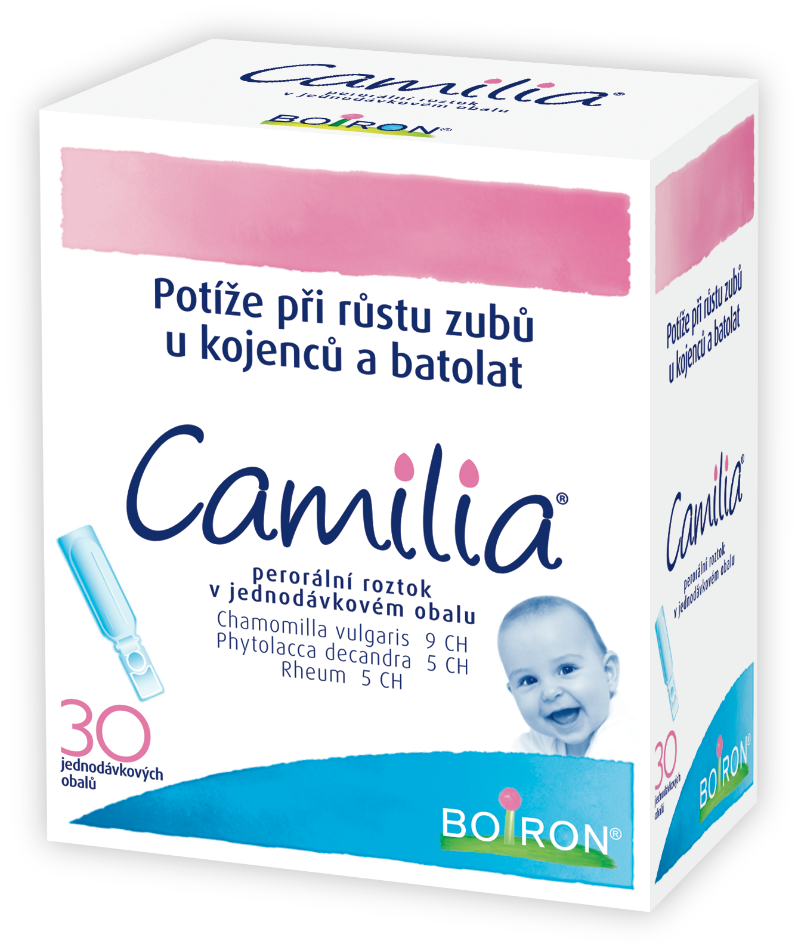
CAMILIA
homeopatický léčivý přípravek

Slide 2
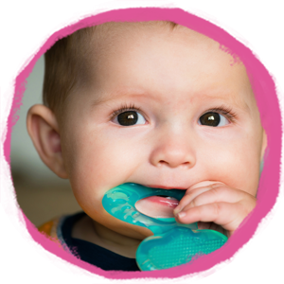
Léčebná indikace
CAMILIA je homeopatický léčivý přípravek užívaný tradičně v homeopatii ke zmírnění potíží spojených s růstem zubů u kojenců a batolat (jako jsou např. bolesti při prořezávání zubů, podrážděnost, červené tváře, průjem).

Slide 3
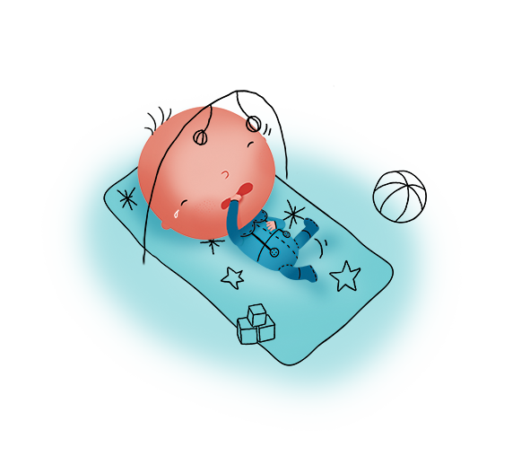
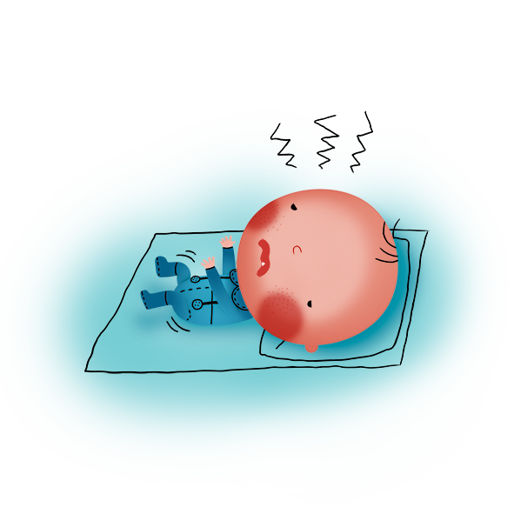
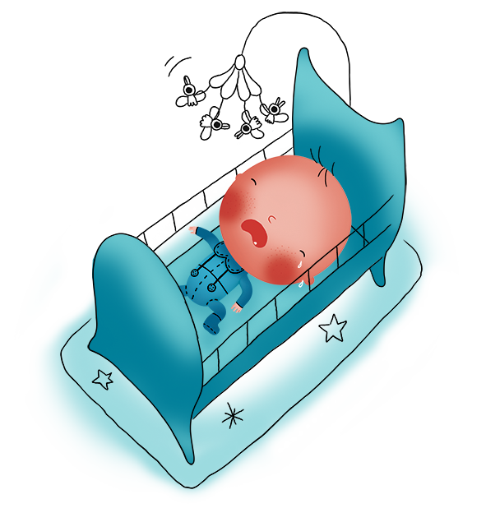
Působí na celkové příznaky
Bolesti při prořezávání zubů
Bolestivé dásně
Zvýšená teplota
Podrážděnost
Častý pláč, potíže se spánkem
ORL potíže
Červené tváře
Oteklé dásně
Průjem
Související opruzeniny

Slide 4
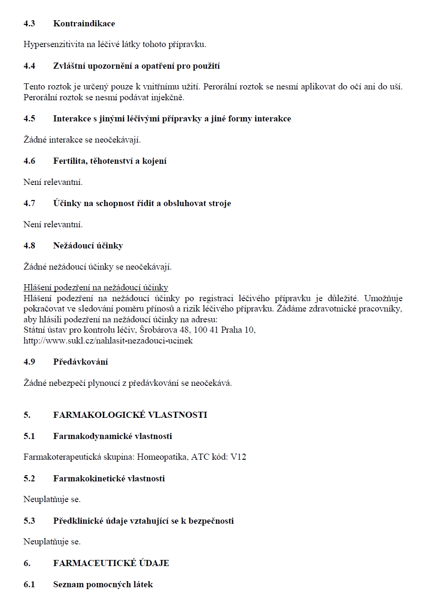
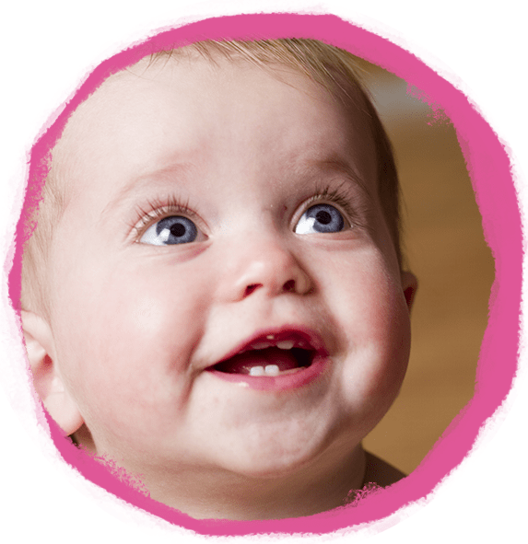
SmPC
Žádné interakce se neočekávají.
Žádné nežádoucí účinky se neočekávají.
Žádné nebezpečí plynoucí z předávkování se neočekává.

Slide 5
Neobsahuje:
Lokální anestetika
Alkohol
Cukr
Umělá sladidla
Laktózu
Konzervanty
Aromata

Slide 6
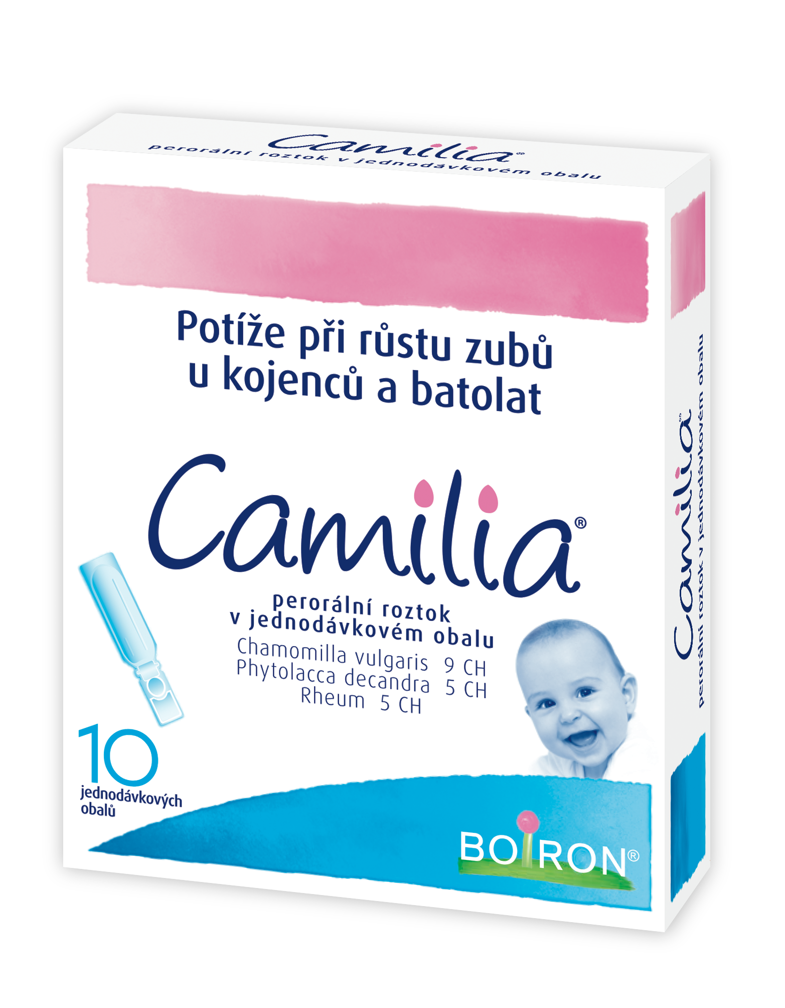
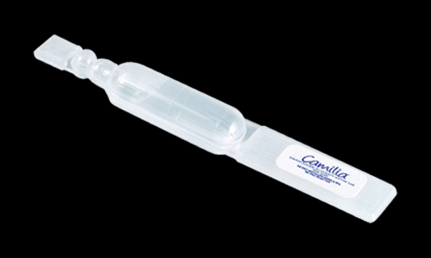
Jedinečná léková forma
Balení 10 a 30 dávek
Jednodávkové sterilní obaly
Předem nadávkované množství
Jednoduchá a hygienická aplikace
Neutrální chuť vhodná pro miminko

Slide 7
ZKRÁCENÁ INFORMACE DLE SmPC
CAMILIA, perorální roztok v jednodávkovém obalu. Složení: jedna dávka (1 ml) obsahuje: Chamomilla vulgaris 9 CH…333,3 mg, Phytolacca decandra 5 CH…333,3 mg, Rheum 5 CH…333,3 mg. Pomocné látky: čištěná voda. Indikace: Homeopatický léčivý přípravek užívaný tradičně v homeopatii ke zmírnění potíží spojených s růstem zubů u kojenců a batolat (jako jsou např. bolesti při prořezávání zubů, podrážděnost, červené tváře, průjem). Dávkování: 3 až 6 jednorázových dávek (1 ml) během 24 hodin po dobu 3 až 8 dnů. Pokud po 3 dnech léčby příznaky přetrvávají, lékař by měl posoudit, zda se jedná o potíže spojené s růstem zubů. Způsob podání: Perorální podání. Otevřít sáček. Ze sady oddělit jeden jednodávkový obal. Pečlivě uzavřít sáček se zbývajícími dávkami přehnutím okraje na jeho otevřené straně. Jednodávkový obal otevřít otočením jeho zúženého konce. Dítě posadit nebo držet ve vzpřímené poloze a jemným stlačením jednodávkového obalu aplikovat celý obsah dítěti do úst. Kontraindikace: Hypersenzitivita na léčivé látky tohoto přípravku. Nežádoucí účinky: Žádné nežádoucí účinky se neočekávají. Interakce: Žádné interakce se neočekávají. Zvláštní upozornění a opatření pro použití: Tento roztok je určený pouze k vnitřnímu užití. Perorální roztok se nesmí aplikovat do očí ani do uší. Perorální roztok se nesmí podávat injekčně. Fertilita, těhotenství a kojení: Není relevantní. Držitel rozhodnutí o registraci: BOIRON, 2 avenue de l’Ouest Lyonnais, 69510 Messimy, Francie. Datum první registrace: 16. 8. 2017.
Přípravek je volně prodejný a není hrazen z prostředků veřejného zdravotního pojištění.

